Slide 1
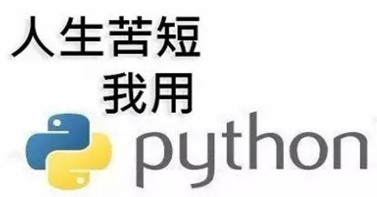
成都AID1903
面向对象答辩小组
组长：高琪
组员：朱美霖、郝鹏飞、赵国宇

Slide 2
01
小组介绍及任务分工
02
面向对象过程描述
目录
03
面向对象三大特征
04
面向对象六大原则
05
综述

Slide 3
小组介绍及任务分工
01
本次答辩采用总分总模式来进行。
小组组长：高琪
小组成员：朱美霖、郝鹏飞、赵国宇

Slide 4
浑浑噩噩
新华字典的释义，
面向：就是面对，朝向。
对象：行动或思考时作为目标的人或事物。
结构化编程
面向对象

Slide 5
02
面向对象过程概述
朱美霖

Slide 6
什么是面向对象？
面向对象是一种编程思想，是在编程过程中解决问题的思路方法。

Slide 7
面向过程和面向对象
面向过程：
面向过程就是根据需求，分析出解决问题所需要的步骤，然后用函数把这些步骤一步一步实现，使用的时候一个一个依次调用。
面向对象：
面向对象是从另一个角度来解决这个问题，把对象作为程序的基本单元。把构成问题事务分解成各个对象，建立对象的目的不是为了完成一个步骤，而是为了描述某个事物在整个解决问题的步骤中的行为。
区别：
面向过程：不易维护、不易复用、不易扩展.
面向对象：面向对象解决系统了的可维护性，可扩展性，可重用性，使系统 更加灵活。

Slide 8
类和对象
什么是对象：
面向对象是基于对象的编程思想
那么对象到底是个什么东西呢？对象是指实际存在的物体，也称为实体，现实世界中的任何事物都可以称作对象，是构成世界的一个独立单位，它具有自己的静态特征和动态特征。静态特征指可以用某种数据来描述的特征，而动态特征则是指对象所表现的行为或对象所具有的功能。
什么是类：
类，是指类型，是从一部分实际存在具有相似的特征和行为的实物中，抽象出来的概念
总结：
类是对象的抽象概念，对象是类的实例

Slide 9
定义类：
组成部分：类型 名称，属性，方法
1）通过class函数，定义一个自定义类型
2）通过__init__()函数，初始化类的属性数据
3）通过普通函数，定义类的行为方法
创建对象：
直接通过类的名称，创建对象

Slide 10
03
面向对象三大特征
赵国宇

Slide 11
面向对象三大特征之封装
什么是封装？
从封装本身的意思去理解，封装就好像是拿来一个麻袋，把小猫，小狗一起装进麻袋，然后把麻袋封上口子。
封装什么
你钱包的有多少钱（数据的封装）
你吃饭的具体功能是怎么实现的（方法的封装）
为什么要封装
封装数据的主要原因是：保护隐私（作为男人的你，脸上就写着：我喜欢男人，你害怕么？）
封装方法的主要原因是：隔离复杂度和变化（快门就是傻瓜相机为傻瓜们提供的方法，该方法将内部复杂的照相功能都隐藏起来）便于使用
封装的最后一点就是： 提高复用性
【封装原则】
1. 将不需要对外提供的内容都隐藏起来；
2. 把属性都隐藏，提供公共方法对其访问。

Slide 12
封装分为两个层面
封装其实分为两个层面，但无论哪种层面的封装，都要对外界提供好访问你内部隐藏内容的接口（接口可以理解为入口，有了这个入口，使用者无需且不能够直接访问到内部隐藏的细节，只能走接口，并且我们可以在接口的实现上附加更多的处理逻辑，从而严格控制使用者的访问）
第一个层面的封装（什么都不用做）：创建类和对象会分别创建二者的名称空间，我们只能用类名.或者obj.的方式去访问里面的名字，这本身就是一种封装
第二个层面的封装：类中把某些属性和方法隐藏起来(或者说定义成私有的)，只在类的内部使用、外部无法访问，或者留下少量接口（函数）供外部访问。
在python中用双下划线的方式实现隐藏属性（设置成私有的）
准备封装
分类A
分类B
隐藏/私有

Slide 13
封装与扩展性
封装在于明确区分内外，使得类实现者可以修改封装内的东西而不影响外部调用者的代码；而外部使用用者只知道一个接口(函数)，只要接口（函数）名、参数不变，使用者的代码永远无需改变。这就提供一个良好的合作基础——或者说，只要接口这个基础约定不变，则代码改变不足为虑。
封装:
1) 数据:将多个基本类型,合成一个自定义类型.
2) 行为:对外提供简单的必要的功能,隐藏实现的细节.

Slide 14
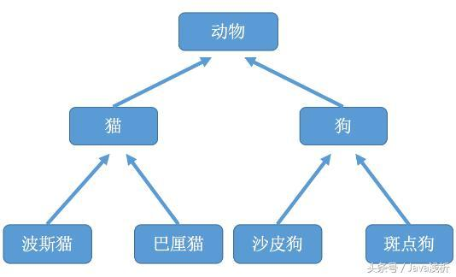
面向对象三大特征之继承:
继承的概念
在现实生活中，继承一般指的是子女继承父辈的财产
在程序中，继承描述的是事物之间的所属关系，例如猫和狗都属于动物，程序中便可以描述为猫和狗继承自动物；同理，波斯猫和巴厘猫都继承自猫，而沙皮狗和斑点狗都继承自狗。如下如所示：

Slide 15
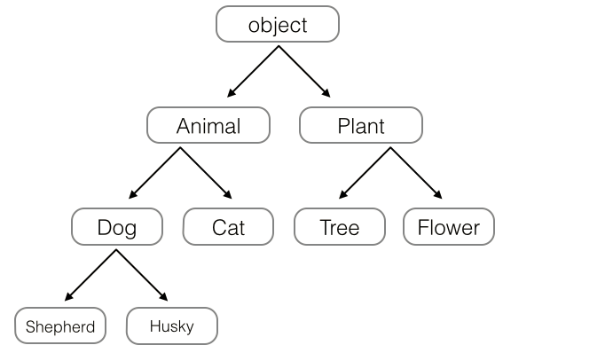
继承的优势有哪些呢？
面向对象编程的优点是代码的复用，而继承就是实现代码复用的方法之一。如果需要定义几个类，而类与类之间有一些公共的属性和方法，这时就可以把相同的属性和方法作为基类的成员，而特殊的方法及属性则在本类中定义，这样只需要继承基类这个动作，就可以访问到基类的属性和方法了，它提高了代码的可扩展性。最大的好处是子类获得了父类的全部属性及功能。继承还可以一级一级地继承下来，就好比从爷爷到爸爸、再到儿子这样的关系。而任何类，最终都可以追溯到根类object，这些继承关系看上去就像一颗倒着的树。

Slide 16
继承的缺点：继承的一个缺点就是，可能特殊的本类又有其他特殊的地方，又会定义一个类，其下也可能再定义类，这样就会造成继承的那条线越来越长，使用继承的话,任何一点小的变化也需要重新定义一个类,很容易引起类的爆炸式增长,产生一大堆有着细微不同的子类. 所以尽可能遵守“多用组合少用继承”的原则。
继承”从字面意思上很好理解，儿子和爸爸长的很像，性格也类似，一看就知道是亲生的。但是呢，又不完全一样，儿子拥有他自己的特征。在程序上面，“继承”这种思想也类似于平时我们所理解的概念。
让我们以“快递公司老板”这个例子来说明“继承”在Python中的用法和优点；
你开的快递公司生意已经很好了，不得不再增加一个部门，这个部门是从属于之前的“员工”部门的一个子部门，专门负责给国外的客户收发快递，那么，这个子部门类可以继承之前的“员工”部门类，从而增加一个继承的子类，这个子类具有和其父类相同的属性、方法，也可根据逻辑单独在子类里定义其他方法，这样的类与类的关系就叫做继承关系。

Slide 17
为什么要用类的继承
在写代码的时候，如果有若干个类具有共同的属性和方法，那么可以将相同的属性和方法提取出来，整理成一个父类，不同的属性和方法封装在自己的类中使用，则在调用的时候，共同的方法只需要调用父类的方法，就可以实现其目的，简化了代码段，增强了可阅读性，也提高了代码的扩展性；
但是，如果一味的定义父类，父类下面继承子类，子类下面再继承子类，这样就会造成继承的链条非常的长，当代码有一点改动，有可能就会造成弥漫性的改动，所以，尽量不要做过多的继承关系；
多重继承
一个子类继承多个父类，这样的继承就叫做多重继承，它的写法是：class 子类(父类1,父类3,父类3...):在多重继承下，子类将继承所有父类的公有变量和公有方法，即在外面访问时，可以直接访问所有父类的公有变量和公有方法，
注意：
如果不明确指出，子类将调用第一个父类的构造方法，不会再调用其他父类的构造方法，一般的方法也遵循这种原则（如果方法名称都一样的话）；
小结
继承这种思想在面向对象的编程中好处多多，简化代码结构，使扩展性变强，但是，初学者要尽量避免复杂的继承关系，避免把自己绕进去。

Slide 18
面向对象三大特征之多态
多态肯定是和继承结合在一起的，本质是子类通过覆盖或重载（覆重）父类的方法，来使得对同一类对象同一方法的调用产生不同的结果。需要辨析的地方即：同一类对象指的是继承层级再上一层的对象，更加泛化。 鸭子模型：当看到有一只鸟，走起来像鸭子，叫声像鸭子，游泳也像鸭子，那么这只鸟就可以称之为鸭子。 在鸭子类型中，关注的不是对象的类型本身，而是它是如何使用的。 多态的优点： 1.增加了程序的灵活性 以不变应万变，不论对象千变万化，使用者都是同一种形式去调用， 2.增加了程序的可扩展性 通过继承类创建了一个新的类，使用者无需更改自己的代码，
多态意思是"有多种形式"。多态意味着就算不知道变量所引用的对象类是什么，还是能对它进行操作，而它也会根据对象（或类）类型的不同而表现出不同的行为。

Slide 19
2、多态就是多种表现形态的意思。它是一种机制、一种能力，而非某个关键字。它在类的继承中得以实现，在类的方法调用中得以体现。多态意味着变量并不知道引用的对象是什么，根据引用对象的不同表现不同的行为方式。
再比如：加法运算，
1+1=2
‘a’+’b’ = ‘ab’
[1]+[2] = [1,2]
我们不知道( + )加法运算符左右两个变量是什么类型，当我们给的是int类型时，它就进行加法运算。当我们给的是字符串类型时，它就返回的是两个字符串拼接的结果。也就是根据变量类型的不同，表现出不同的形态。
再举个例子，祁老师说我们先休息一会，这时候大家接收到所表现出的反映是不一样的，有的同学在继续敲代码，有的同学说得去上个洗手间，还有的同学可能还会去抽支烟或者趴在桌上睡一会儿。这就是多态

Slide 20
04
面向对象六大原则
郝鹏飞

Slide 21
个人理解
面向对象是一种很流行也很好用的编程思想，之所以流行是因为其相比面向过程而言，有自己独特的特征以及优势，更符合我们人类的思考方式。为了能使其优势进一步扩大，并且更好地满足我们的编程设计理念，我们总结出一些原则来“引导”使用面向对象的人，让他们可以更规范更有效的进行编程。
我认为，原则之所以用“引导”，而不是“约束”，是因为使用面向对象没有一个明确的规定，我们的原则也是一代代程序员在实践中用经验告诉我们的，如果你有更好的设计理念当然可以不用这些原则，接下来我们来细谈一下在设计中主要的六种设计原则。

Slide 22
class Beef(Eat): 继承
def __init__(self,door_price,price):
super().__init__(door_price)
self.price = price
def pay_money(self):
return super().pay_money() + self.price
class Pork(Eat):
def __init__(self,door_price,price):
super().__init__(door_price)
self.price = price
def pay_money(self):
return super().pay_money() + self.price
class Person:
def __init__(self,name,eat):
self.name = name
self.eat = eat
def pay(self,eat):
# return self.eat.pay_money() 关联
return eat.pay_money() 依赖
class Eat:
def __init__(self,door_price):
self.door_price = door_price
def pay_money(self):
return self.door_price

Slide 23
六大原则:
开闭原则:增加新功能（开）,不修改客户端代码（闭）
单一职责:每个类有且只有一个改变的原因.
在设计类的时候就要考虑每个类的作用，如函数一样，每个类最好只做一件事情
依赖倒置:使用抽象(父),而不是用具体(子)
python中变量无类型，所以可以隔离，强调用户端
组合复用:使用关联关系,代替继承关系.降低耦合性
里氏替换:父类出现的地方,可以被子类替换,替换后,保持原有功能.
子类可以在用户端中代替父类，强调具体的子类
迪米特法则:低耦合,子类之间互不影响，客户端与子类之间不影响
子类之间互不影响，客户端与子类之间不影响相信通过对上述六种设计原则的了解，我们可以发现，原则之间是用“or”连接而不是用“and” 连接的，因为原则不是必须都要用，而是要根据需求使用，只有明白了每个原则的适用，才能运用自如。

Slide 24
总结

